Slide 1


Slide 2
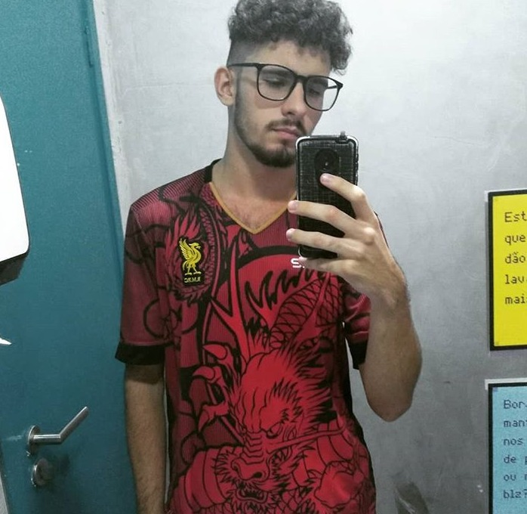
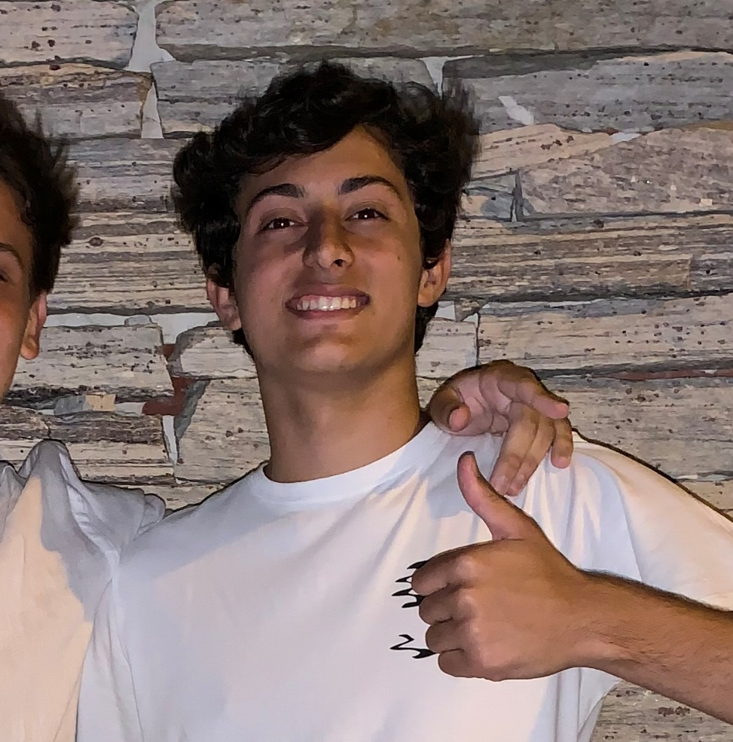

Integrantes
Arthur Cabral!
Bruno Sena!
Jonatan da Silva!
Murilo Araujo!
Rodrigo Cunha!

Slide 3
Contexto do Negócio

Slide 4
Problema

Slide 5
Solução

Slide 6
Wireframe Telas do Projeto

Slide 7
Protótipo Springboot

Slide 8
Diagrama de Classes

Slide 9
Wireframe Bootcamp

Slide 10
Mapa de Empatia

Slide 11

Quem? Nome, foto e uma frase que especifique o problema
Informações/Comportamento
Solteiro
Conectado
Funcionário não-gestor
Profissional liberal
Utiliza muitos serviços via APPs
Engajado com a empresa
Mario
“Gosto muito de onde trabalho, mas a falta de poder de decisão me incomoda.”
Dores e Necessidades
Soluções Potenciais
Plataforma de compartilhamento de sugestões e ideias
Canal de interação entre as áreas da empresa
Programas de incentivos e engajamento
Criação de um ranking de reconhecimento do trabalho exercido
Buscar maior participação na empresa
Ter “pouca voz” na empresa
Ter boas ideias, mas nem sempre relacionadas a sua área
Falta de incentivo à inovação
Um lugar para expressar suas ideias

Slide 12
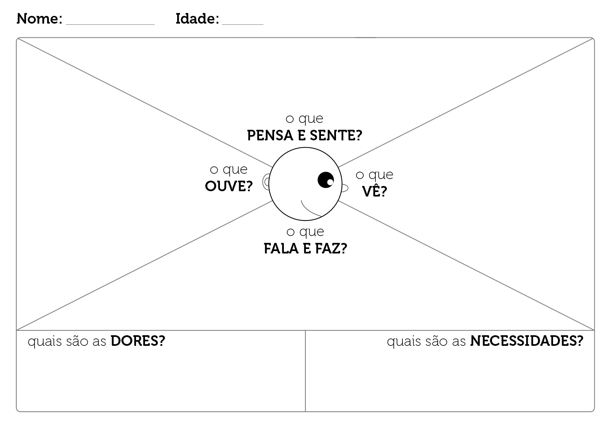
Mario
24
Queria ter mais voz ativa na minha empresa.
Queria dar mais ideias para projetos.
Receio de sugerir ideias para outras áreas.
Busca pelo reconhecimento na empresa.
A empresa é muito grande, não da pra ouvir todo mundo.
Boa ideia, mas acho difícil ser implementada (muita burocracia).
Podcasts sobre inovação, boas práticas da área, ...
Muitas pessoas com boas ideias, mas sem muita influência.
Problemas que sozinho não consegue resolver.
Assiste palestras e eventos ligados a inovação.
Assiste conteúdos ligados a sua área.
Tenta sinalizar para seu superior a falta de visibilidade para ideias promissoras.
Conversa com amigos sobre possíveis mudanças na empresa.
“Pouca voz” na empresa, incapacidade de causar grandes mudanças na empresa.
Maior participação na empresa, um lugar para expressar suas ideias e incentivo.

Slide 13
Obrigado!

